Slide 1


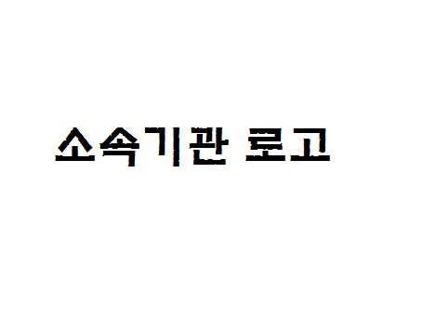
융합제거시간이 사위 및 융합력에
미치는 영향
오광근 ∙ 문병연 ∙ 조현국 ∙ 김상엽 ∙ 유동식
강원대학교 안경광학과
INTRODUCTION
RESULTS
융합제거시간이 사위와 융합력에 미치는 영향을 알아보고자 하였다.
Table.1 Changes in phoria according to monocular occlusion time
Analyzed by Friedman tests. The vertical phoria is standard for right eye. Positive values represent eso or hyper phoria, and negative values represent exo or hypo phoria.
융합제거시간이 증가할수록 수직사위는 유의한 변화를 보이지 않았지만, 수평사위는 원거리와 근거리에서 모두 내사위 방향으로 증가하였다(원거리 p=0.013, 근거리 p<0.001).
Table.2 Changes in fusional vergence according to monocular
occlusion time
Analyzed by Friedman tests.
융합력의 경우 BI, BU, BD에서는 유의한 변화를 보이지 않았지만, BO에서는 원거리와 근거리 모두 통계적으로 유의하게 증가하였다(원거리 p<0.001, 근거리 p=0.045)
Phoria (△) |  | Monocular occlusion time (min) |  |  | ^{p-value} | n
 |  | 0 | 15 | 30
Distance | Lateral phoria | -2.15±4.37 | -1.00±4.77 | 0.25±5.46 | p=0.013 | 20
 | Vertical phoria | -0.15±0.82 | 0.05±0.89 | 0.20±0.95 | p=0.268 | 20
Near | Lateral phoria | -4.20±6.17 | -1.55±5.36 | 1.05±7.20 | p<0.001 | 20
 | Vertical phoria | -0.15±1.14 | -0.05±0.94 | 0.25±0.85 | p=0.065 | 20
METHODS
정상적인 양안시 기능을 갖고 과거 안질환 및 안과적 수술 병력이 없는 평균 연령 21.55±2.09세의 성인 20명(남 9명, 여 11명)을 대상으로 하였다.
대상자들을 자각적 굴절검사로 완전교정시킨 후 사위 및 융합력검사를 진행하였다. 그 후 단안 차폐를 이용하여 융합제거시간 15분, 30분에서 각각 사위 및 융합력을 측정하여 비교하였다.
모든 검사는 3회 반복측정하였고, 수평 및 수직사위검사는 Maddox rod검사를 이용하였고, 융합력검사는 포롭터의 리즐리 프리즘을 사용하여 측정하였다.
단안의 차폐는 선행연구를 참고하여 우위안에 하였고, 본 연구에 참여한 대상자들의 우위안 비율은 우안이 12명(60%), 좌안이 8명(40%)였다.
Fusional vergence (△) |  | Monocular occlusion time (min) |  |  | ^{p-value} | n
 |  | 0 | 15 | 30
Distance | Base In | 8.60±3.20 | 9.80±4.85 | 8.70±4.71 | p=0.747 | 20
 | Base Out | 11.95±5.21 | 16.95±5.60 | 18.70±8.37 | p<0.001 | 20
 | Base Up | 3.10±1.62 | 2.75±0.91 | 3.00±0.79 | p=0.150 | 20
 | Base Down | 3.25±2.02 | 2.85±1.04 | 3.15±1.46 | p=0.332 | 20
Near | Base In | 17.45±5.92 | 18.40±7.78 | 18.20±7.95 | p=0.685 | 20
 | Base Out | 20.10±10.75 | 21.05±10.03 | 22.95±9.30 | p=0.045 | 20
 | Base Up | 3.95±1.39 | 4.30±1.49 | 4.90±2.71 | p=0.607 | 20
 | Base Down | 4.20±1.32 | 4.55±1.85 | 4.30±1.92 | p=0.309 | 20
CONCLUSIONS
융합제거시간이 증가할수록 수평사위와 BO 융합력에 변화를 나타내었으므로, 임상에서 자각증상이 있는 수평사위를 프리즘 처방할 때, 단기간의 단안 차폐가 유용할 것으로 생각된다.
하지만, 대상자의 수가 적어 수평사위 및 수직사위의 유형별 비교에 제한이 있었으므로, 추후 연구가 필요할 것으로 판단된다.
REFERENCES
[1] Bross M. Effect of Monocular Occlusion on Lateral Phoria. Am J Optom Physiol Opt. 1984;61(1):31-33.
[2] Roy RR. A standardized technique for the prolonged occlusion test. Optometry and Vision Science. 1969;46(6);450-456.
[3] Ellerbrock VJ, Loran DFC. Limited occlusion and hyperphoria. Am. J. Optom Arch Am Acad Optom. 1961;38(7):359-368.
[4] Roper KL. Diagnostic value of monocular occlusion. Arch Ophthalmol. 1944;31(4):316-320.
[5] Recovery of phorias following monocular occlusion. J Pediatr Ophthalmol Strabismus. 1994;31(2):110-113.
2021 한국안광학회 동계학술대회

